Slide 1
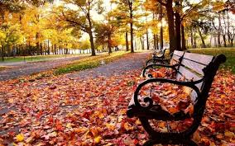
Наступила осень.

Slide 2
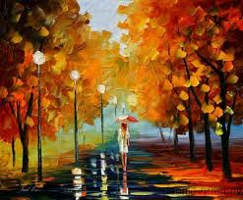
На улице стоит прохладная погода.

Slide 3
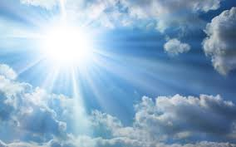
Солнце светит, но не греет.

Slide 4
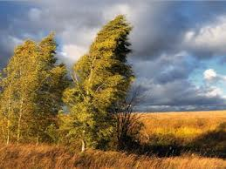
Дует ветер.

Slide 5
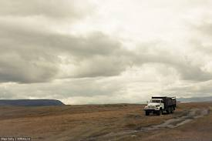
Часто небо бывает серое.

Slide 6
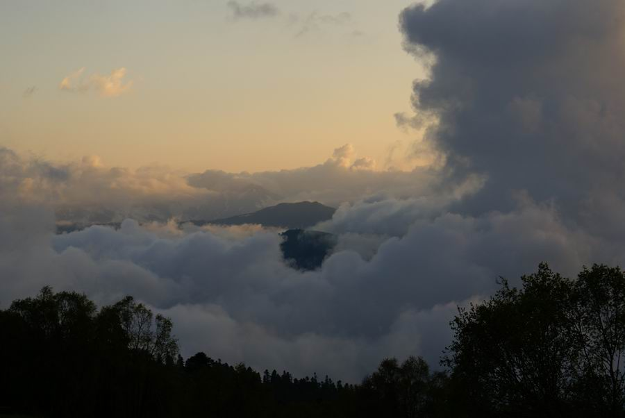
Солнце прячется за тучи.

Slide 7
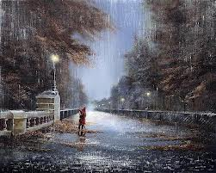
Идёт дождь.

Slide 8
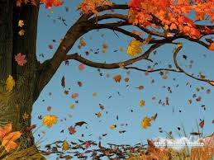
Осенью с деревьев опадают листья.
Это листопад.

Slide 9
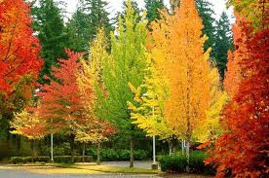
Листья на деревьях разноцветные, красивые.

Slide 10
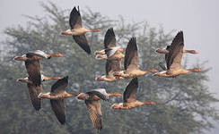
Птицы улетают в тёплые края.

Slide 11
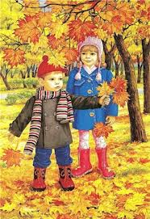
Ребята осенью собирают опавшие листья.

